Slide 1

程序设计语言概论
Concepts of Programming Languages
马秀莉 xlma@pku.edu.cn

Slide 2
课程考核方式
平时作业综合
5次作业（50%）+1次大作业（20%），5月27日24:00
提交报告
6月10日课上练习（30%），6月10日12:30

Slide 3
9 子程序

Slide 4
简介
程序设计语言中两种最基本的抽象手段
过程抽象
可复用性、可读性
早期
数据抽象
直到80年代，抽象数据类型的出现才认识到数据抽象的重要性

Slide 5
子程序基础
子程序的一般特征
一个子程序只有一个入口
子程序执行时，调用者暂时被挂起
子程序执行完毕后，控制总是回到调用者

Slide 6
子程序基础（基本概念）
子程序定义描述了子程序抽象的行为及其接口
子程序调用用来显式地请求执行子程序
子程序头是子程序定义的第一行，包括子程序名、子程序类型、形式参数等
子程序的参数概述描述了参数的个数、出现顺序、以及类型
形式参数是在子程序头中列出的哑变量，它可以在子程序中使用
实际参数则是在调用子程序时在调用语句中所使用的值或值的存储地址
子程序声明提供了子程序的协议，但不包括子程序体
子程序的协议则由参数概述加上它的返回类型（如果它是一个函数的话）

Slide 7
子程序头的定义
Fortran subroutine sum(parameters)
Ada procedure sum(parameters)
Python def sum(parameters)
C/C++/Java int sum(parameters)
Javascript function sum(parameters)

Slide 8
实参和形参的对应
位置对应
实参对形参的绑定按位置进行 （C++）
安全有效（当参数少时）
关键词对应
形参的名称与实参一起说明
例如：SORT(LIST => A, LENGTH => N);
优点：次序无关
缺点：用户必须知道形式参数的名字

Slide 9
形参的缺省值
在一些语言里（如C++，Ada），形参可以有缺省值
在C++里，默认参数必须出现在最后，因为C++没有关键字参数，参数与位置相关联
C#的方法可以接受不同数目的参数，只要这些参数都具有相同的类型

Slide 10
数组形参
Ruby 参数前“*”，可接受以数组形式传来的不定量的参数
def foo(*all)
for e in all
print e, “ ”
end
end
foo(1, 2, 3)
#=> 1 2 3
a = [1, 2, 3]
foo(*a)

Slide 11
散列参数
Python中出现在末尾的形参，在之前加（**）来成为一个散列(dictionary, associative array)
def fun1(p1, p2, *p3, **p4)
…
…
fun1 (2, 4, 6, 8, mon=68, tue=72, wed=77)

Slide 12
过程与函数
有两类子程序
过程提供用户定义的语句
是语句系列，可定义参数化计算
函数提供用户定义的操作符
结构上与过程相似，但在语义上模拟了数学函数
期望不产生副作用
事实上，许多函数有副作用（）
Func name (parameter-list) (result-list) {
Body
}

Slide 13
子程序的设计问题
采用哪些参数传递方法？
要检查参数类型么？
局部变量是静态分配的还是动态分配的？
子程序可以嵌套定义么？
传递子程序的引用环境是什么？
传递子程序的参数类型要检查么？
子程序可以重载么？
子程序允许是一个通用子程序么？

Slide 14
局部引用环境
局部变量可以是栈动态的（与存储的绑定）
优点
支持递归
局部变量的存储空间可以在子程序间共享
缺点
存在内存分配、初始化、释放的时间开销
间接寻址
子程序不能是历史敏感的
静态局部变量恰恰相反

Slide 15
#include
static unsigned int RAND_SEED;
unsigned int random(void)
{ RAND_SEED = (RAND_SEED*123+59)%65536;
return (RAND_SEED);
}

Slide 16
参数传递方法
可以在不同的层次来讨论参数的传递方法
在语义模型层
参数分为输入模式、输出模式、输入输出模式
在传递的概念模型层
物理上传输一个值
传输值的访问路径
将参数传送到或取自被调用子程序的方式
按值传递、按结果传递、按值与结果传递、按引用传递、按名传递

Slide 17
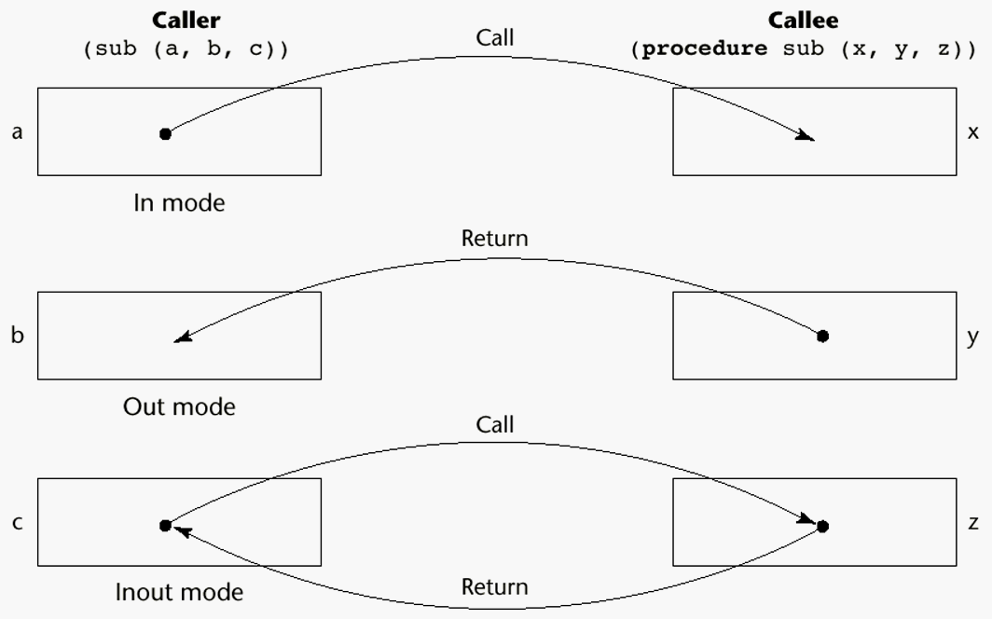
参数传递的语义模型

Slide 18
参数传递方法——实现模型（1）
按值传递（输入模式）（pass-by-value）
实参的值用来初始化相应的形参
通常实现为复制
可以实现为传输值的访问路径，但不推荐（强加写保护并不容易）
物理复制的缺点
需要另外的存储（复制的空间）
存储和复制的代价可能会较高（如果参数较大）
Notes:
Go语言是按值传递：the function receives a copy of each argument; modifications to the copy do not affect the caller.
However, if the argument contains some kind of reference, like a pointer, slice, map, function, or channel,
then the caller may be affected by any modifications the function makes to variables indirectly referred to by the argument.

Slide 19
参数传递方法——实现模型（2）
按结果传递（输出模式）（pass-by-result）
当一个参数被按结果传递时，不会有值传递到子程序；相应的形参是一个局部变量；当控制返回给调用者时，形参的值传递给实参
通常使用物理移动
缺点
需要额外的存储和复制代价
在某种情况下，返回值可能跟拷贝的顺序相关
例如： procedure sub1(y: int, z: int);
...
sub1(x, x);
调用语句中x的值依赖于返回时赋值的次序
实参的地址是在调用时还是在返回时获取
void DoIt(out int x, int index) {
x = 17;
index = 42;
}
…
sub =21;
f.DoIt(list[sub], sub);
Notes:
void DoIt(out int x, int index) {
x = 17;
index = 42;
}
…
sub =21;
f.DoIt(list[sub], sub);

Slide 20
参数传递方法——实现模型（3）
按值-结果传递（输入输出模式）（pass-by-value-result）
按值传递和按结果传递的组合
有时叫做按复制传递
形参有局部存储
缺点
同时具有按值传递和按结果传递的缺点

Slide 21
参数传递方法——实现模型（4）
按引用传递（输入输出模式）（pass-by-reference）
传递一个访问路径
也叫做按共享传递
优点：传递过程高效（没有复制和多份冗余存储）
缺点
对形参的访问速度变慢
可能产生不想要的副作用
产生别名，会导致冲突，降低了可读性和可靠性

Slide 22
参数传递方法——实现模型（4）（续）
按引用传递（输入输出模式）
别名引起的冲突
实参冲突
例如： procedure sub1(a: int, b: int);
...
sub1(x, x); //a和b是别名
数组元素冲突
例如：sub1(a[i], a[j]); /* if i = j */
还有：sub1(a, a[i]); （另一种类型的数组元素冲突）
形参和全局变量之间的冲突
根本原因在于：被调用子程序被赋予了不必要的、更大的访问非局部变量的权限
通过值-结果传递可避免这些别名（但有其他的问题！）

Slide 23
参数传递方法——实现模型（4）（续）
按引用传递（输入输出模式）
int * global;
void main() {
. . .
sub(global);
. . .
}
void sub(int * param) {
. . .
}
在sub内部，param与global是别名

Slide 24
参数传递方法——实现模型（5）
按名字传递（多种模式）
通过文本替换
形参在调用时绑定到一种访问方法，但与一个值或者地址的实际绑定发生在引用或赋值时
目的：灵活的延迟绑定
缺点
非常低效的引用
太难处理；读和理解都很难

Slide 26
按值传递（例子）
void swap1(int a, int b){
int temp = a;
a = b;
b = temp;
}
swap1(c, d) //按值传递（C语言）
a = c
b = d
temp = a
a = b
b = temp

Slide 27
按引用传递（例子）
void swap2(int *a, int *b){ //指针参数，达到按引用传递的效果
int temp = *a;
*a = *b;
*b = temp;
}
swap1(&c, &d)
a = &c
b = &d
temp = *a
*a = *b
*b = temp

Slide 28
按值-结果传递（例1）
void swap3(a: in out Integer, b: in out Integer) is
temp : Integer;
begin
temp := a;
a := b;
b := temp;
end swap3;

Slide 29
按值-结果传递
假设调用swap3：swap3(c, d)；
调用后的实际语义操作为：
addr_c = &c
addr_d = &d
a = *addr_c
b = *addr_d
temp = a
a = b
b = temp
*addr_c = a
*addr_d = b

Slide 30
按值-结果传递（例2）
考虑调用：swap3(i, list[i])
addr_i = &i;
addr_listi = &list[i]; // 地址在被调用时而不是返回时获得
a = *addr_i;
b = *addr_listi;
temp = a;
a = b;
b = temp;
*addr_i = a;
*addr_listi = b

Slide 31
参数传递导致的别名问题（例子）
int i = 3; //i为非局部变量
void fun(int a, int b){
i = b; //若按引用传递，i和a是别名
}
void main(){
int list[10];
list[i] = 5;
fun(i, list[i]);
} //按引用传递和按值-结果传递结果不同
按值-结果传递，返回时将i设置为 ?
按引用传递，i为 ?
addr_i = &i
addr_listi = &list[i]
a = *addr_i
b = *addr_listi
i = b
*addr_i = a
*addr_listi = b
Notes:
按值-结果传递，返回时将i设置为3；
按引用传递，i仍然为5.
addr_i = &i
addr_listi = &list[i]
a = *addr_i
b = *addr_listi
i = b
*addr_i = a
*addr_listi = b

Slide 32
Method with a receiver
// Package geometry defines simple types for plane geometry.
//!+point
package geometry
import "math"
type Point struct{ X, Y float64 }
// traditional function
func Distance(p, q Point) float64 {
return math.Hypot(q.X-p.X, q.Y-p.Y)
}
// same thing, but as a method of the Point type
func (p Point) Distance(q Point) float64 {
return math.Hypot(q.X-p.X, q.Y-p.Y)
}
//!-point
//!+path
// A Path is a journey connecting the points with straight lines.
type Path []Point //Path is a named slice type
// Distance returns the distance traveled along the path.
func (path Path) Distance() float64 {
sum := 0.0
for i := range path {
if i > 0 {
sum += path[i-1].Distance(path[i])
}
}
return sum
}
//!-path
perim := Path{ {1,1}, {5,1}, {5,4}, {1,1} }
Fmt.Println(perim.Distance())
Notes:
Refer to 6.1, 6.2
p := Point{1, 2}
q := Point{4, 6}
fmt.Println(Distance(p, q)) // "5", function call
fmt.Println(p.Distance(q)) // "5", method call

Slide 33
Methods with a Pointer Receiver
func (p *Point) ScaleBy(factor float64) {
p.X *= factor
p.Y *= factor
}
r := &Point{1, 2}
r.ScaleBy(2)
fmt.Println(*r) // "{2, 4}”
p := Point{1, 2}
pptr := &p
pptr.ScaleBy(2)
fmt.Println(p) // "{2, 4}"
p := Point{1, 2}
(&p).ScaleBy(2)
fmt.Println(p) // "{2, 4}"
pptr.Distance(q)
(*pptr).Distance(q)
p.ScaleBy(2) // implicit (&p)
pptr.Distance(q) // implicit (*pptr)

Slide 34
Refer to 5.2 in “Go”
golang.org/x/net/html
package html
type Node struct {
Type NodeType
Data string
Attr []Attribute
FirstChild, NextSibling *Node
}
type NodeType int32
const (
ErrorNode NodeType = iota
TextNode
DocumentNode
ElementNode
CommentNode
DoctypeNode
)
type Attribute struct {
Key, Val string
}
func Parse(r io.Reader) (*Node, error)

Slide 35
Recursion例1
Gopl.io/ch5/findlinks1
// Findlinks1 prints the links in an HTML document read from standard input.
package main
import (
"fmt"
"os"
"golang.org/x/net/html"
)
//main: parses the std input as HTML, extracts the links using a recursive visit, and print each discoved link
func main() {
doc, err := html.Parse(os.Stdin) //Parse() reads a sequence of bytes, parses them, and returns the root of the HTML document tree, which is an html.Node
if err != nil {
fmt.Fprintf(os.Stderr, "findlinks1: %v\n", err)
os.Exit(1)
}
for _, link := range visit(nil, doc) {
fmt.Println(link)
}
}

Slide 36
Recursion
//!+visit: traverses an HTML node tree, extracts the link from the href attribute of each anchor element
<a href = ‘…’>, appends the links to a slice of strings, and returns the resulting links.
func visit(links []string, n *html.Node) []string {
if n.Type == html.ElementNode && n.Data == "a" {
for _, a := range n.Attr {
if a.Key == "href" {
links = append(links, a.Val)
}
}
}
for c := n.FirstChild; c != nil; c = c.NextSibling {
links = visit(links, c)
}
return links
}
}

Slide 37
Recursion例2
Gopl.io/ch5/outline
func main{
doc, err := html.Parse(os.Stdin)
if err != nil {
fmt.Fpringf(os.Stderr, “outline: %v\n”, err)
os.Exit(1)
}
outline(nil, doc)
}
// outline uses recursion over the HTML node tree
to print the structure of the tree. Push and print the stack.
func outline(stack []string, n*html.Node) {
if n.Type == html.ElementNode {
stack = append(stack, n.data) //push tag
fmt.Println(stack)
}
for c := n.FirstChild; c!=nil; c=c.NextSibling {
outline(stack, c)
}
}
type Attribute struct {
Key, Val string
}
func Parse(r io.Reader) (*Node, error)
./fetch https://golang.org | ./outline
[html]
[html head]
[html head meta]
[html head title]
[html head link]
[html body]
[html body div]
[html body div div]
[html body div form]
…
Notes:
When outline calls itself recursively, the callee receives a copy of stack.
Although the callee may append elements to this slice, modifying its underlying array and perhaps even allocating a new array, it doesn’t modify the initial elements that are visible to the caller, so when the function returns, the caller’s stack is as it was before the call.

Slide 38
问题研讨
子程序（调用）和宏（展开）的区别
子程序为什么需要局部存储变量？
传值、传引用、传名的本质区别是什么？
按值-结果传递与按引用传递有什么区别？
如果不允许使用非局部变量，也会产生别名吗？

